Slide 1
Le terroir
1900 à 1945

Slide 2
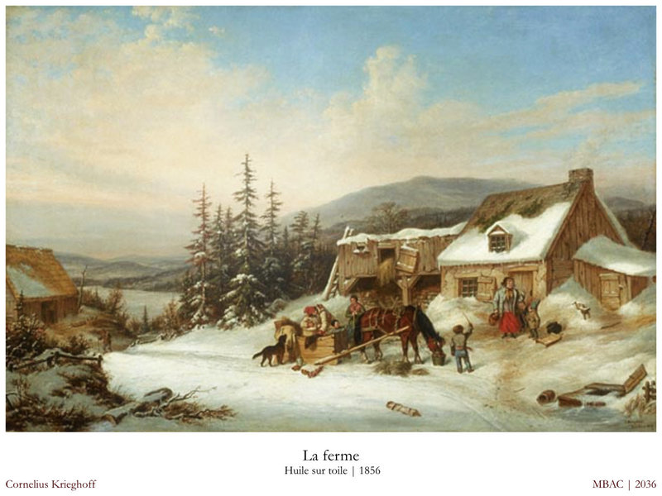
Contexte sociohistorique
Le repli sur soi
Le conquérant anglais
L’influence de la France
⚀ laïcité : système où il y a séparation de l’État et de l’Église, celle-ci n’exerçant aucun pouvoir politique, notamment en matière d’éducation.

Slide 3
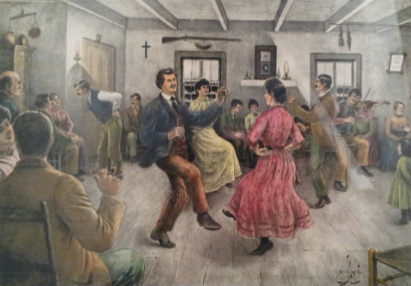
contexte sociohistorique
Le pouvoir religieux
sur l’État
sur le peuple

Slide 4
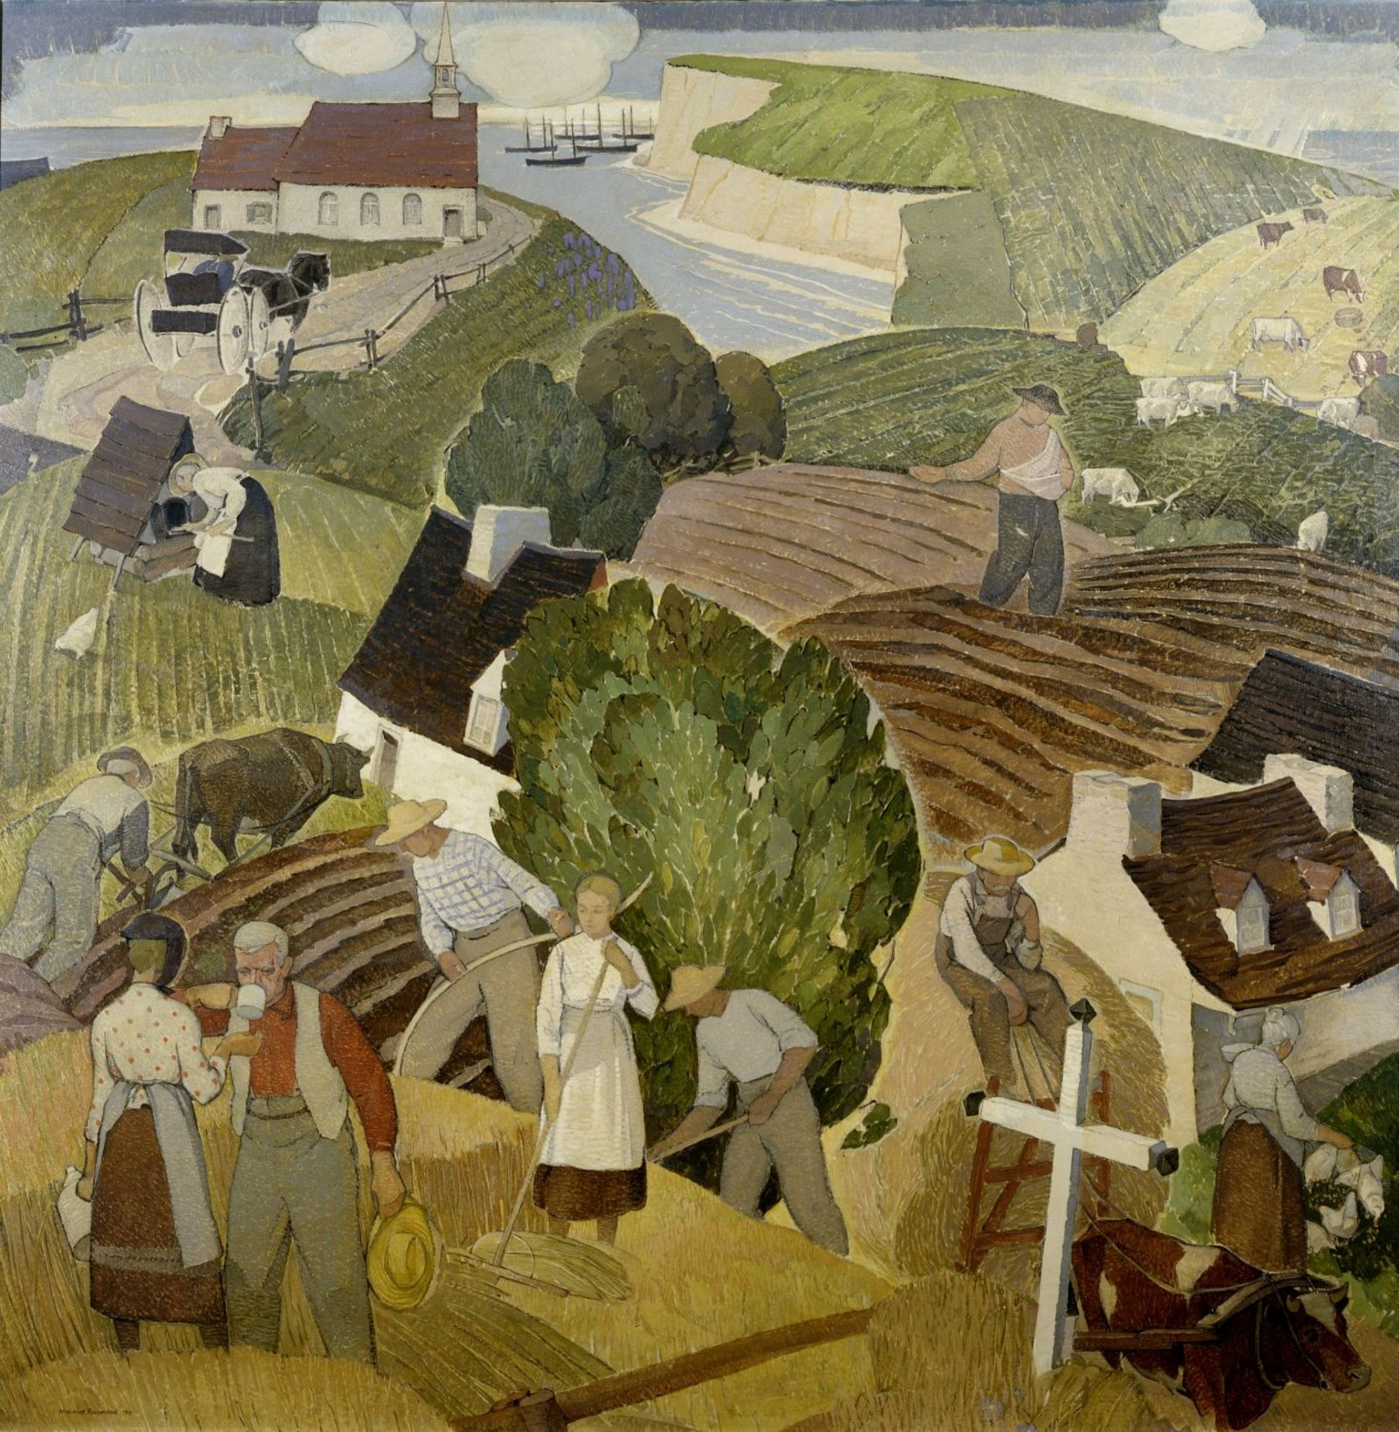
contexte sociohistorique
Les transformations:
L’exode rural
Les États-Unis
La Première Guerre mondiale
⚀ exode rural : déplacement de la population hors des campagnes, au profit de la ville.
⚁ conscription : enrôlement obligatoire des civils dans l’armée.
⚂ ressentiment : souvenir d’une offense, d’un tort que l’on a subi, avec désir de s’en venger. Éprouver, garder du ressentiment d’une injure. Ressentiment envers, contre quelqu’un.

Slide 5
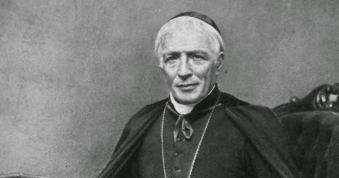
Mgr ignace bourget

Slide 6
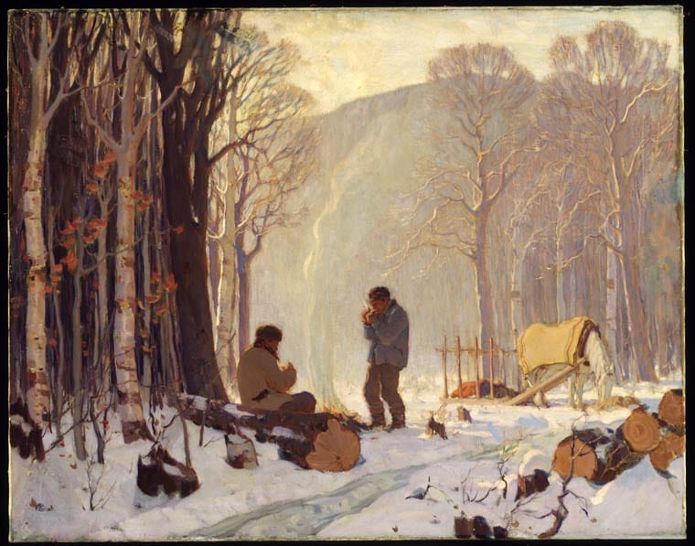

contexte sociohistorique
Les transformations (suite)
La Grande Dépression
La Deuxième Guerre mondiale
⚀ prospérité : état de grande abondance, de richesse. Prospérité nationale, économique.
⚁ plébiscite : vote d’une population à propos de son statut politique et international.

Slide 7
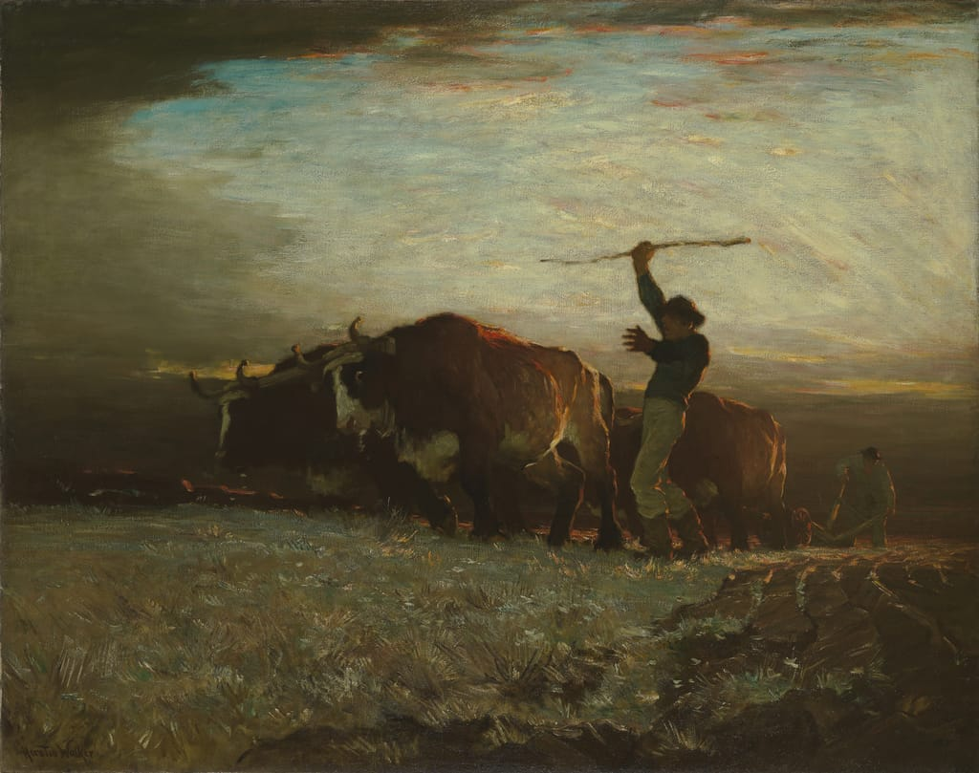
contexte sociohistorique
Conséquences du pouvoir religieux:
le modèle de la vie rurale est valorisé.
la création artistique est difficile.

Slide 8
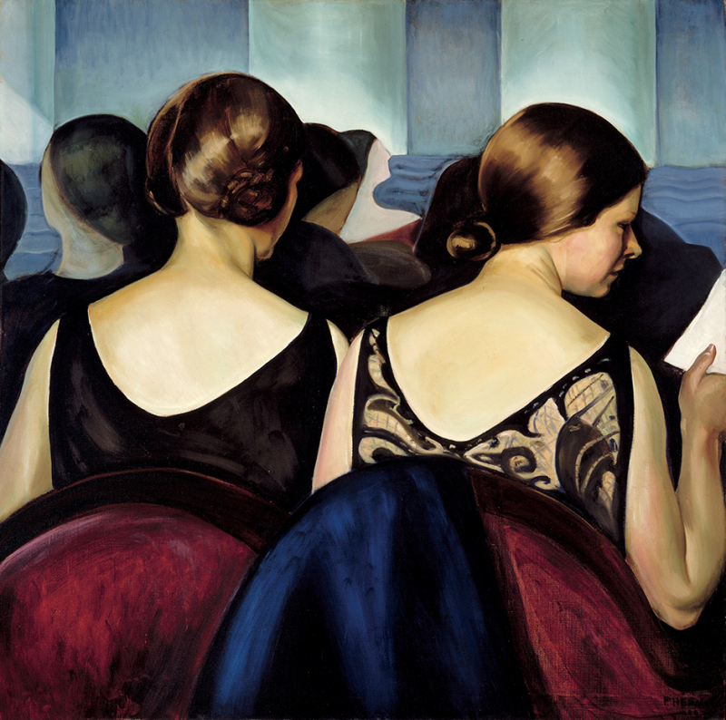
Contexte sociohistorique
Les femmes au début du XXe siècle
les influences
la famille
le travail
campagne / ville

Slide 9
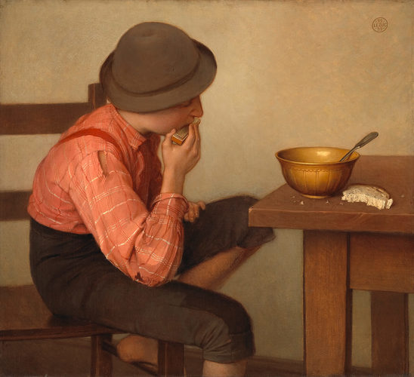
la littérature
La littérature sous le pouvoir religieux
mise à l’Index par le Vatican
⚀ mettre à l’index : condamner, exclure quelqu’un, quelque chose.

Slide 10
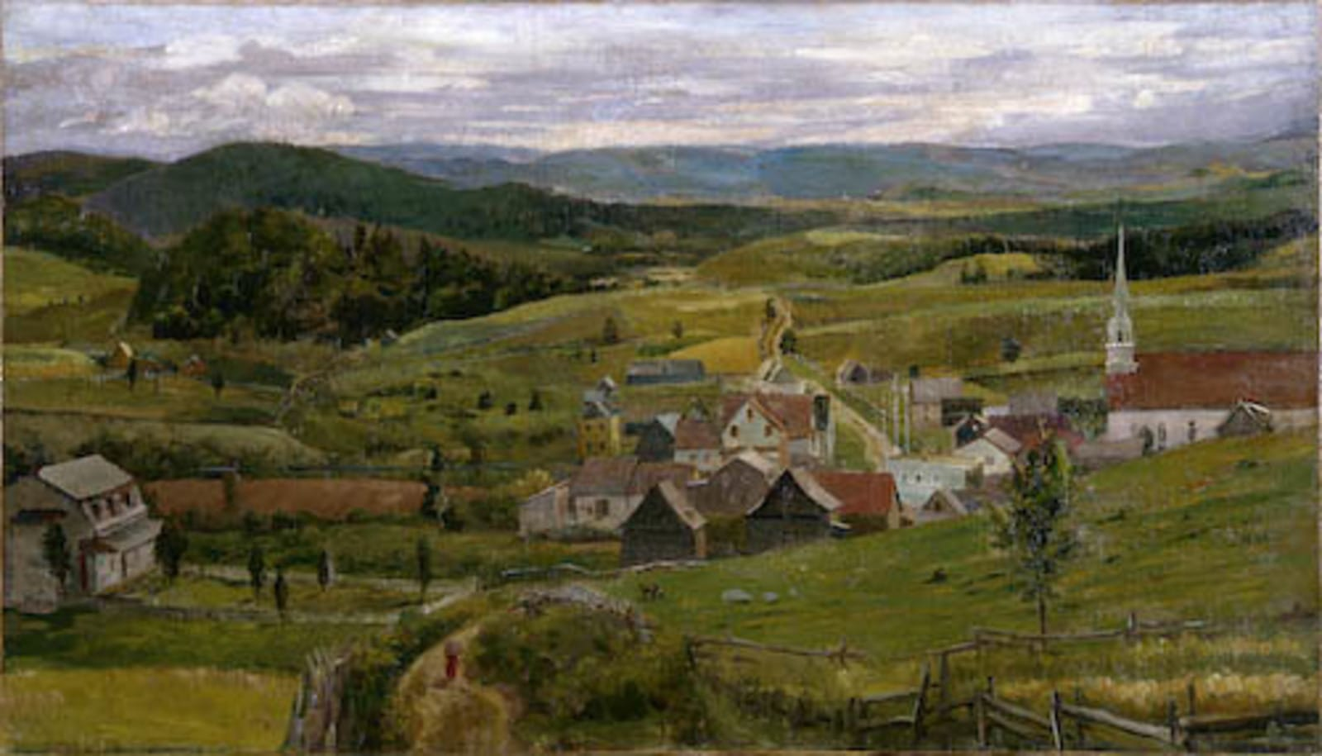
la littérature
La littérature du terroir
les valeurs centrales:
la terre;
la famille;
la langue;
la religion.
⚀ salut : fait d’être sauvé.

Slide 11
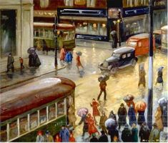
la littérature
L’anti-terroir
dans un cadre rural;
montrer le côté sordide de la vie à la campagne;
dénoncer le pouvoir religieux.
⚀ scatologique : caractère d’un propos ou d’un écrit contenant des termes se rapportant aux excréments.
⚁ mœurs : mode de vie, comportement personnel.

